Slide 1
Текстовый процессор MS Word

Slide 2
Вопрос 1
Microsoft Office Word. История развития
MS Word – текстовый процессор (редактор).
Текстовый редактор – программа, предназначенная для работы с текстовыми документами на компьютере: создание, редактирование, оформление текстовых документов и т.п.
История развития
Год | Событие
1983 | Появилась первая версия текстового редактора, предназначенная для работы в операционной системе MS DOS. В основу редактора был положен текстовый процессор Bravo.
1985 | Вышел первый текстовый редактор с графическим интерфейсом Word 3.01 (под компьютеры Macintosh).
1989 | Выход Word 1 для ОС Windows (вместе с выходом самой ОС Windows). С этого периода нумерацию Word было решено начать с 1.
1991 | Выход Word 2 для Windows. Появился пакет MS Office и вышла его первая версия.

Slide 3
Microsoft Office Word. История развития
История развития
Год | Событие
1993 | Выход Word 6 для Windows. 6-ой номер получился из-за того, что Microsoft решила учесть версии Word, которые были до появления Windows.
1995 | Выход MS Word 7 (MS Word 95) для Windows 95
1997 | Выход MS Word 8 (MS Word 97) для Windows 98
1999 | Выход MS Word 9 (MS Word 2000) для Windows 2000
2001 | Выход MS Word 10 (MS Word XP, он же MS Word 2002) для Windows XP
2003 | Выход MS Word 11 (MS Word 2003) для Windows XP
2007 | Выход MS Word 12 (MS Word 2007) для Windows XP и Windows Vista

Slide 4
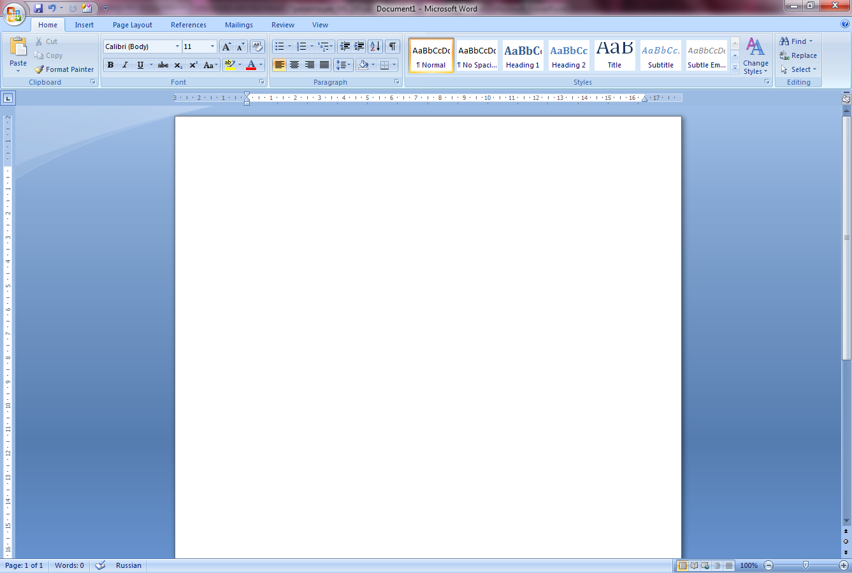
Вопрос 3
Элементы окна приложения MS Word 2007
Размерные кнопки
Панель быстрого доступа
Вкладки
Заголовок окна
Кнопка
Microsoft
Office
Группы
линейки
Режимы просмотра
Строка статуса
масштабирование

Slide 5
Виды кнопок в Word
Виды кнопок:
Простые
Двухсекционные
Поля ввода
Значок доступа к дополнительным элементам группы

Slide 6
Выделение текста
Слово – 2 ЛКМ по слову;
Строка - 1 ЛКМ слева от строки;
Предложение - 1 ЛКМ + Ctrl;
Абзац – 2 ЛКМ слева от абзаца;
Весь текст - 3 ЛКМ или Ctrl + «A»;
Фрагмент – установить курсор в начале фрагмента, Shift + 1 ЛКМ в конце фрагмента или установить курсор в начале фрагмента, Shift + «» или Shift + «».
Несмежные фрагменты – выделить первый фрагмент, нажать Ctrl, и, удерживая ее, выделить следующие фрагменты;
Выделение вертикальных блоков текста - установить курсор в начале фрагмента, нажать Alt и, удерживая ее, протянуть мышь с нажатой ЛКМ в конец фрагмента.

Slide 7
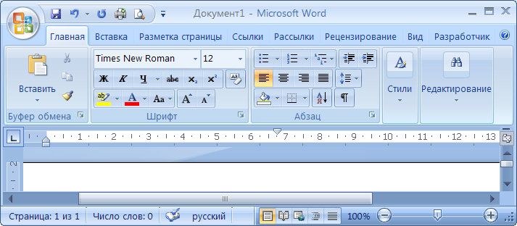
Форматирование шрифта
Параметры шрифта: гарнитура, кегль, начертание, цвет, подчеркивание
Междустрочный интервал
Гарнитура
(внешний
вид букв)
Кегль
(размер
шрифта)
Выравнивание абзацев
(по левому краю,
по центру,
по правому краю,
по ширине)
Начертание
(полужирный,
курсив,
подчеркнутый)

Slide 8
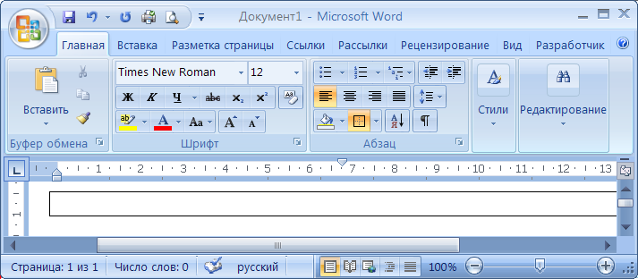
Непечатаемые знаки
Верхний и нижний индексы
Границы
Формат по образцу
Вопрос 5
Кн. Непечатаемые знаки отображает знаки пробелов, абзацев.
Границы – рамки для текста или других объектов.
Формат по образцу - копирует параметры форматирования выделенного текста и позволяет применить их к другому тексту или символу.

Slide 9
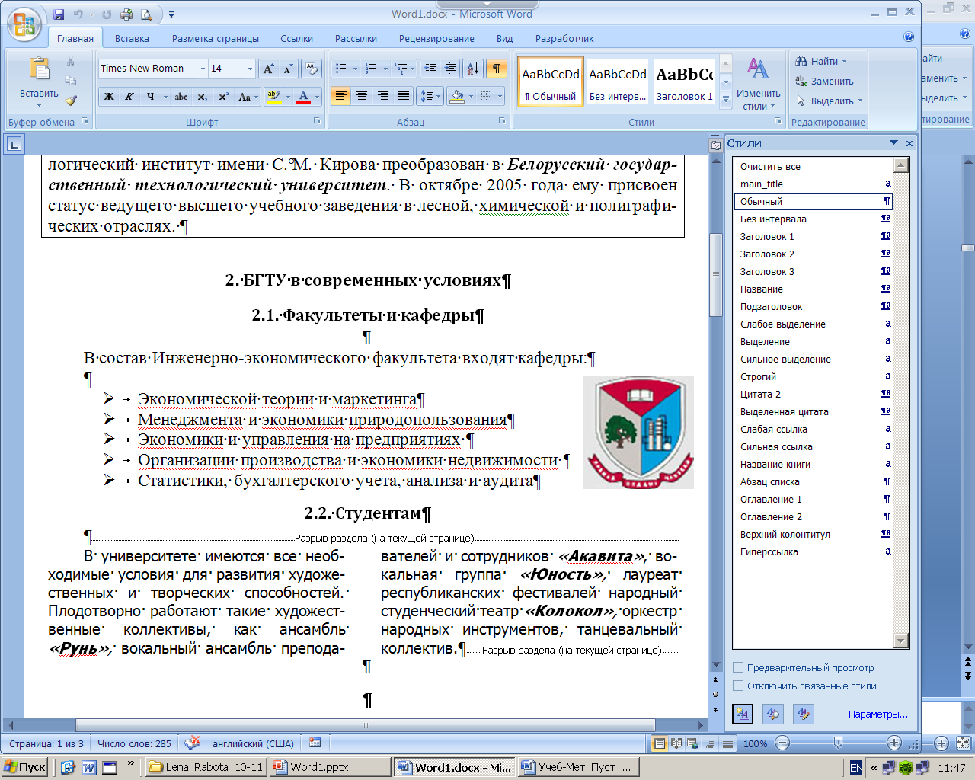
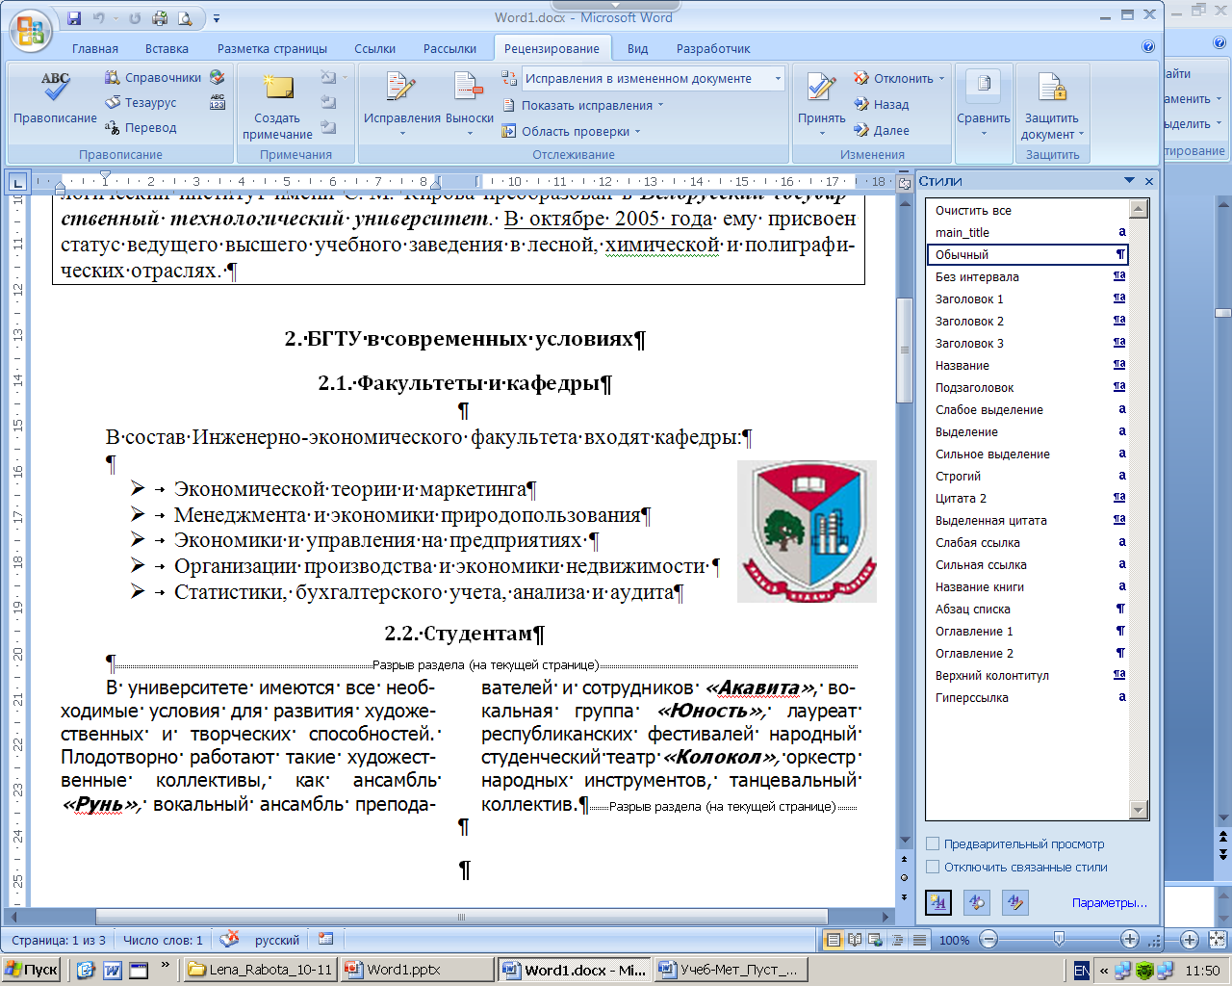
Включена кнопка Непечатаемые знаки

Slide 10
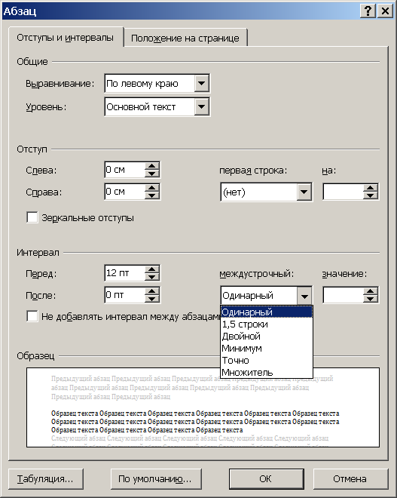
Расстояние между строками определяется междустрочным интервалом и интервалами перед и после строк
Вкл. Главная / гр. Абзац

Slide 11
Линейка
Отобразить линейку – Вид / Линейка
отступ первой строки (красная строка)
Левое поле
Нижний треугольник слева – левая граница текста
Верхний треугольник слева – отступ первой строки (красная)
Треугольник справа – правая граница текста

Slide 12
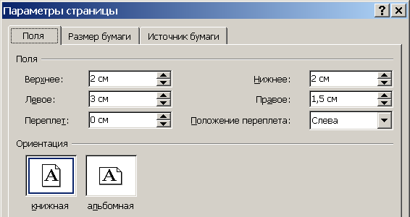
Параметры страницы
поля: верхнее, нижнее, левое, правое (стандарт 2 2 3 1,5)
ориентация: книжная, альбомная
Вкл. Разметка страницы / Гр. Параметры страницы

Slide 13
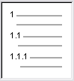
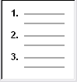
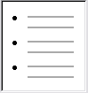
Списки
Вкл. Главная / гр. Абзац
Маркированный
Нумерованный
Многоуровневый
Для перехода между уровнями используются кнопки Увеличить отступ (после 1. – 1.1.)
и Уменьшить отступ (после 1.3 – 2. )

Slide 14
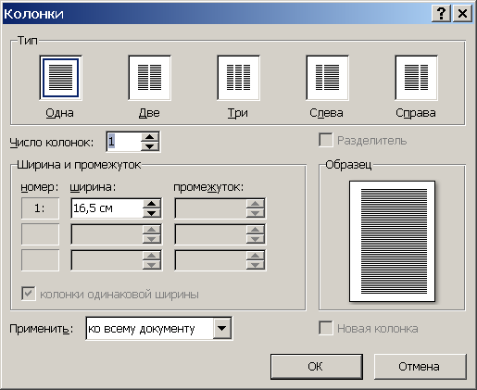
Колонки
1. Выделить фрагмент текста (курсор не должен быть в выделенном тексте)
2. Вкл. Разметка страницы / гр. Параметры страницы / кн. Колонки

Slide 15
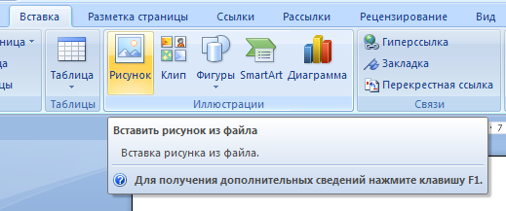
Рисунки
Вкл. Вставка/ кн. Рисунок
В диалоговом окне Вставка рисунка указать файл рисунка
Перетащить картинку в текст или выполнить 2 ЛКМ по картинке, или использовать буфер обмена (скопировать в буфер, перейти в текст – вставить из буфера).

Slide 16
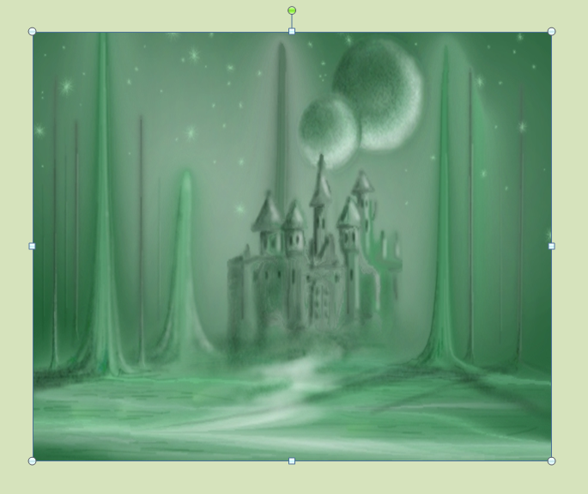
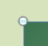
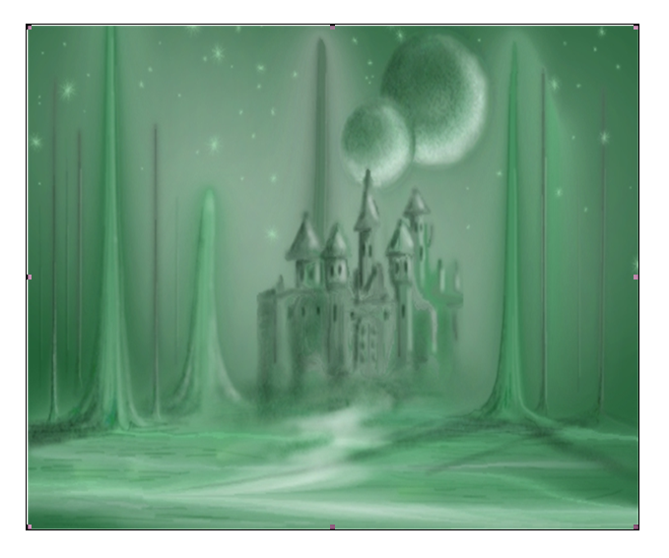
Изменение размера рисунков
маркер
Маркеры изменения
размеров рисунка

Slide 17
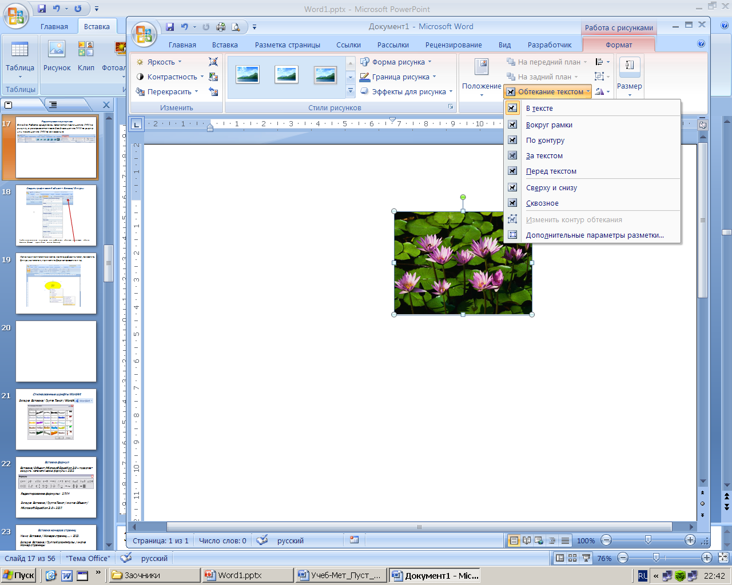
Редактирование рисунков
Вкл. Работа с рисунками появляется после 1 ЛКМ по рисунку
Раскрыть вкладку - 2 ЛКМ по рисунку
Чтобы поместить рисунок внутри текста, надо использовать кнопку Обтекание текстом.

Slide 18
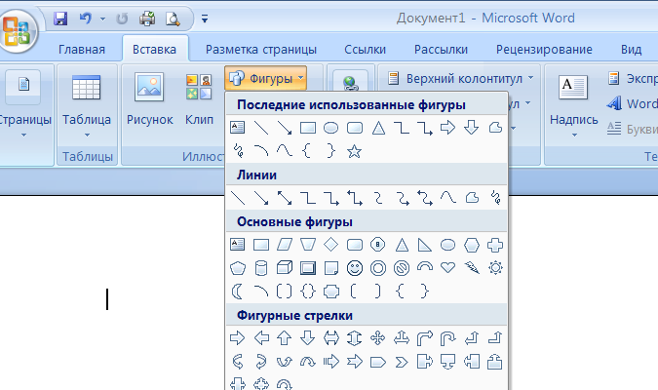
Графические объекты
Вкл. Вставка / кн.Фигуры
Чтобы поместить текст на рисунках или графических объектах, используют объект Надпись (Вставка/ гр. Текст/ кн. Надпись).

Slide 19
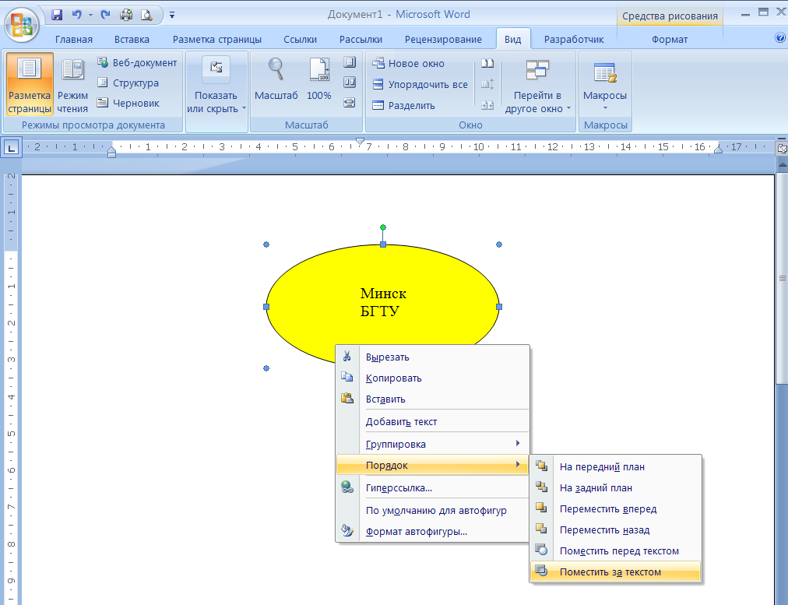
Используя контекстное меню фигуры, можно добавить текст, поместить фигуру за текстом, применить форматирование и т.д.

Slide 20
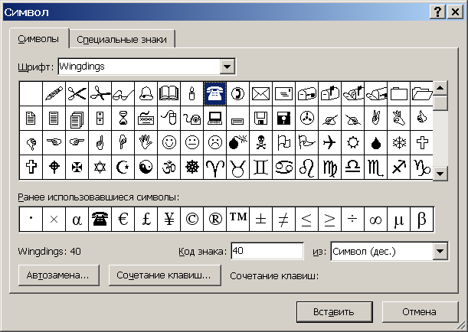
Вставка символов
Вкл Вставка/гр Символы/кн Символ (Другие символы)

Slide 21
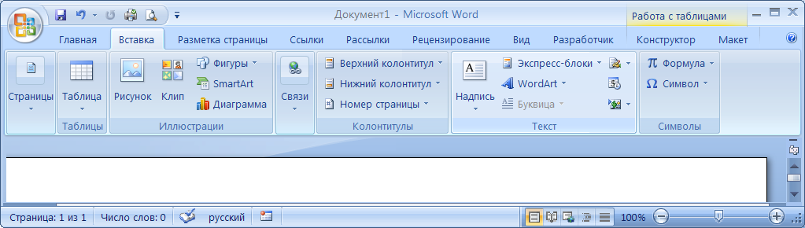
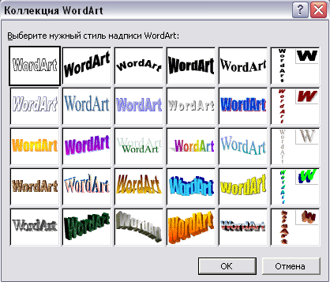
Мастер текста WordArt
Вкладка Вставка / Группа Текст / WordArt

Slide 22
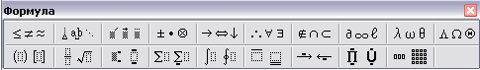
Формулы
Вкл. Вставка / Гр. Текст / кн. Объект /
Microsoft Equation 3.0 (редактор формул)– позволяет вводить математические формулы .
Редактирование формулы: 2 ЛКМ по формуле

Slide 23
Вставка номеров страниц
Вкл Вставка / гр Колонтитулы / кн Номер страницы
Колонтитулы
Колонтитул – строка, повторяющаяся на каждой странице док-та вверху и/или внизу страницы. Обычно содержит номер страницы, текущую дату, название документа. Отображается только в режиме Разметка страницы.
Создать колонтитул: Вкл. Вставка / гр. Колонтитулы.
Появляется вкл. Работа с колонтитулами. После создания колонтитула необходимо щелкнуть по кнопке Закрыть окно колонтитулов.

Slide 24
Расстановка переносов
Нужна, чтобы текст документа выглядел более компактным.
Вкл. Разметка стр-цы / Гр. Параметры стр-цы / кн. Расстановка переносов - флажок Авто
Проверка правописания
Вкл. Рецензирование / кн. Правописание

Slide 25
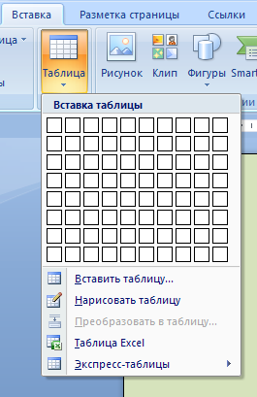
Таблицы
Ячейки таблицы могут содержать текст, числа, рисунки, формулы и т. д.
Вставка/Таблица - вставить таблицу.
После установки курсора в ячейку таблицы на ленте появляются вкладки Конструктор и Макет.

Slide 26
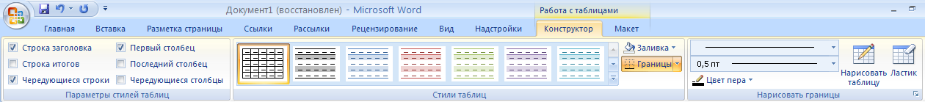
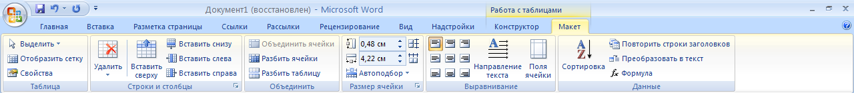
Вкладка Конструктор
Вкладка Макет

Slide 27
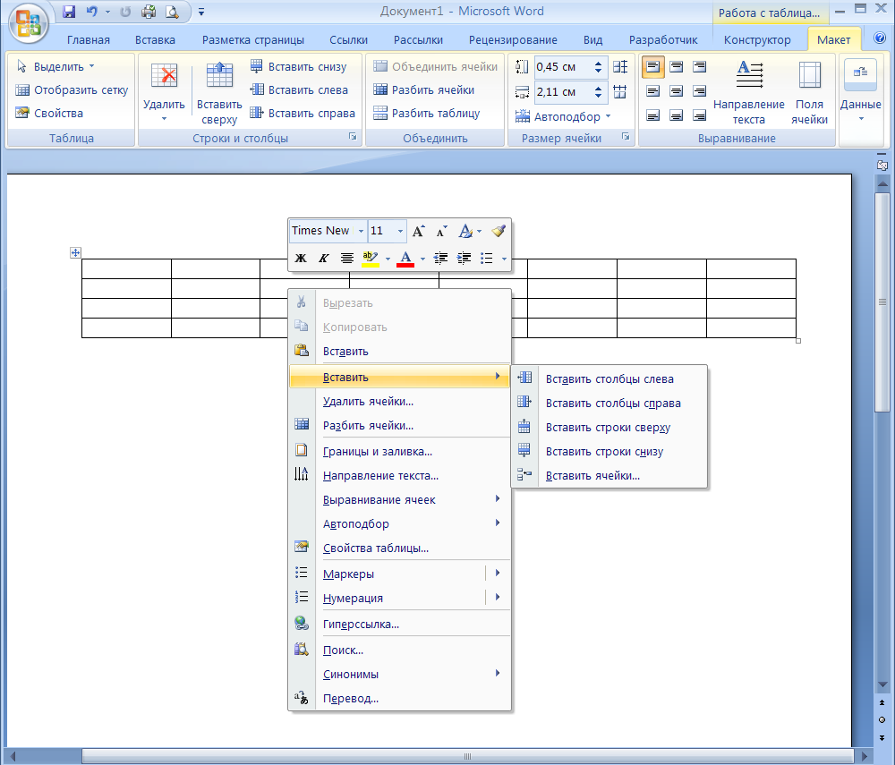
При работе с таблицей удобно использовать команды контекстного меню

Slide 28
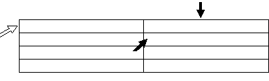
Выделение элементов таблицы
Выделить таблицу
Выделить столбец
Выделить строку
Выделить ячейку

Slide 29
Вычисления в таблицах
В таблице можно производить расчеты по формулам, например вычислить сумму или среднее арифметическое. Для этого необходимо:
- поместить курсор в ячейку, где будет формула
- выбрать Макет /Данные/Формула
- в появившемся окне ввести формулу
Ячейки таблицы имеют имена (латинские буквы):
A1 | B1 | C1 | D1
A2 |  | B2 | C2
Все формулы начинаются со знака =

Slide 30
Часто используемые функции
=SUM() – сумма
=AVERAGE( ) – среднее значение
= MAX( ) – максимальное значение
= MIN( ) – минимальное значение
= COUNT ( ) – количество строк
Например
=MAX (D3:D6)
=AVERAGE (B2; B6; B8)

Slide 31
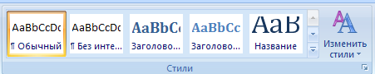
Стили
Стиль - совокупность атрибутов форматирования, которой присвоено уникальное имя.
Атрибуты форматирования – гарнитура, кегль, выравнивание текста, междустрочный интервал, отступ красной строки и т.д.
Применить стиль для абзаца (группы абзацев):
Выделить группу абзацев
Вкл. Главная / гр. Стили
Выбрать нужный стиль

Slide 32
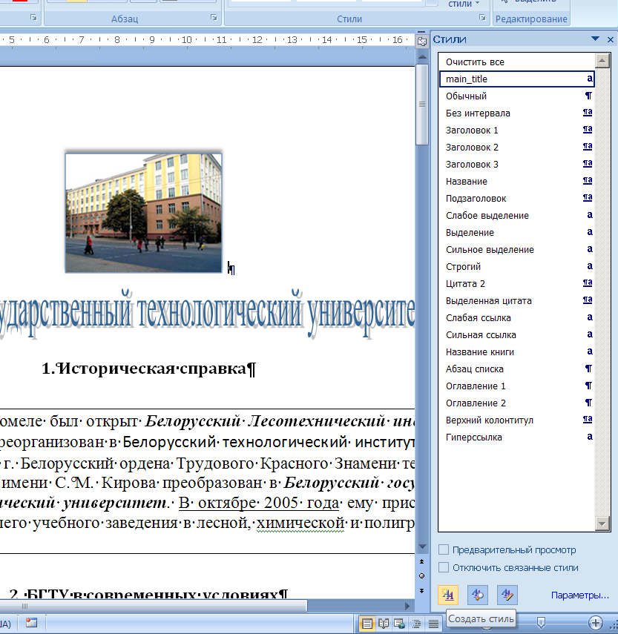
Создание стилей
Вкл. Главная / гр. Стили / кн. Открыть Стили / кн. Создать стиль

Slide 33
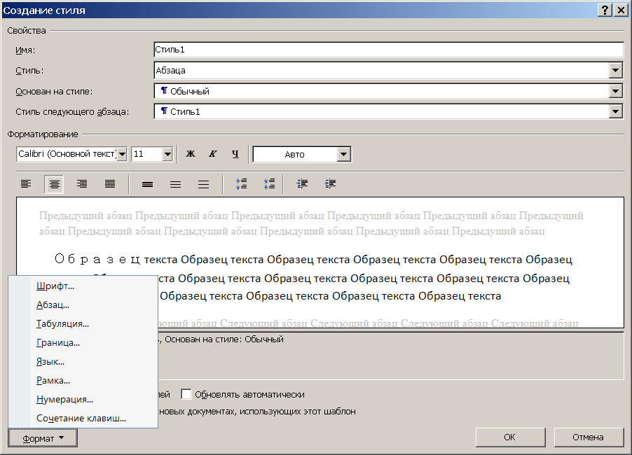
Имя стиля
Атрибуты

Slide 34
В лабораторной работе №2
Для создания своего стиля Определение указываем
Имя - Определение
Стиль – Знака
Основан на стиле – обычный
Гарнитура
Кегль
Кн.Формат / Шрифт / Цвет текста - красный
Для создания своего стиля Мой стиль указываем
Имя - Мой стиль
Стиль – Абзаца
Основан на стиле – Заголовок1
Гарнитура
Кегль

Slide 35
Оглавление (Содержание)
Для вставки оглавления надо все заголовки разделов оформить стилями:
1. – Заголовок 1
1.1. – Заголовок 2
1.1.1. – Заголовок 3
…
2. – Заголовок 1
2.1. – Заголовок 2
2.1.1. – Заголовок 3
и т. д.

Slide 36
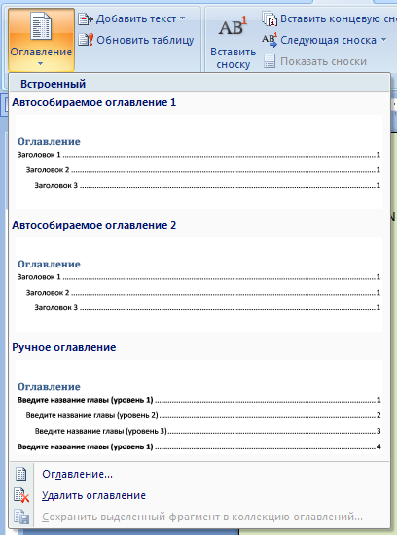
Вставить оглавление
Вкл Ccылки / гр Оглавление /кн Оглавление

Slide 37
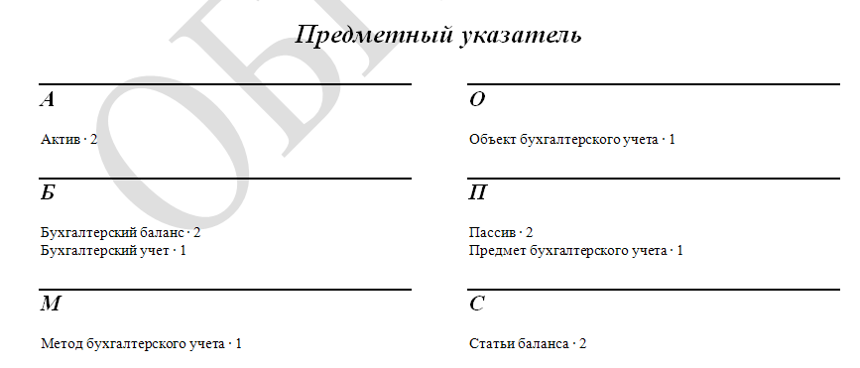
Предметный указатель
Предметный указатель – список, в котором перечислены в алфавитном порядке все ключевые слова и термины, использованные в документе, с указанием номеров страниц, на которых они упоминались.
Назначение: быстрый поиск нужной информации в документе.
Этапы создания предметного указателя:
Отметка слов, которые будут использованы в указателе.
Создание указателя.
Пример

Slide 38
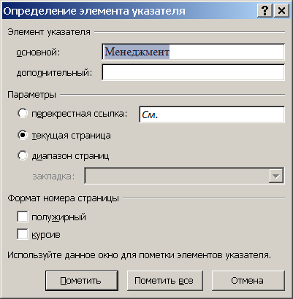
Отметка слов указателя
Выделить слово
Нажать Alt + Shift +X
или выбрать
вкл. Ссылки / гр. Предметный ук-ль / кн. Пометить элемент
Элемент указателя создается путем вставки оформленного как скрытый текст поля ХЕ, например, { XE “Команда” }, который виден только в режиме Непечатаемые знаки.

Slide 39
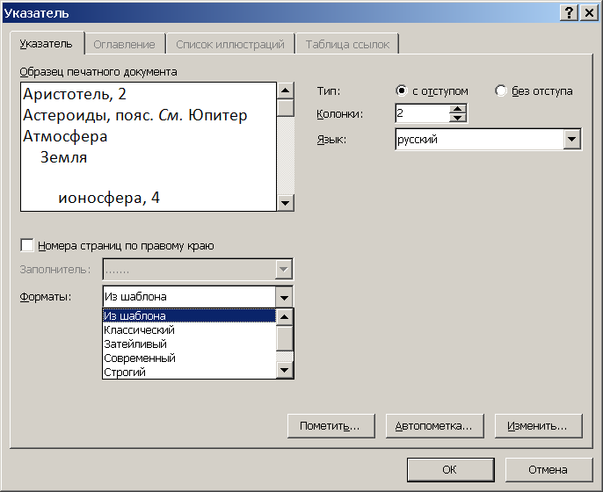
Создание указателя
1. Установить курсор в то место документа, куда будет вставлен готовый указатель.
2. Выбрать вкл. Ссылки / гр. Предметный указатель / кн. Предметный указатель .
3. На вкладке Указатель выбрать Формат, количество колонок
.

Slide 40
Закладка
Закладка - фрагмент текста, рисунок или таблица, которые используются для быстрого перехода в нужное место документа.
Закладку также можно использовать для создания и нумерации перекрестных ссылок. При печати закладка не выводится.
Для создания закладки
Вкл. Вставка / гр Связи / кн Закладка / …

Slide 41
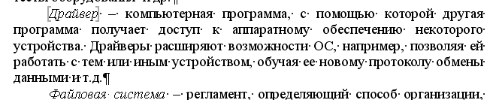
Отображение закладок в документе
Кнопка Microsoft Office / Параметры Word / Группа настроек Дополнительно / группа Показывать содержимое документа / флажок показывать закладки.
Выделенный как закладка фрагмент текста отображается на экране в квадратных скобках, например [рисунки].
Пример

Slide 42
Переход к закладке
1 способ:
1. Вкл. Вставка / гр. Связи / кн. Закладка.
2. Выделить имя закладки в списке.
3. Кн. Перейти.
4. После перехода на нужную позицию нажать кн. Закрыть.
2 способ:
1. Вкл. Главная / гр. Редактирование / кн. Найти / Перейти.
2. В списке Объект перехода выделить элемент Закладка.
3. В поле Введите имя закладки указать имя закладки.
4. Нажать кнопку Перейти.

Slide 43
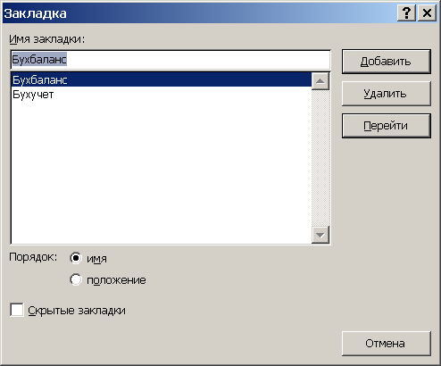
2 закладки в лабораторной работе №2

Slide 44
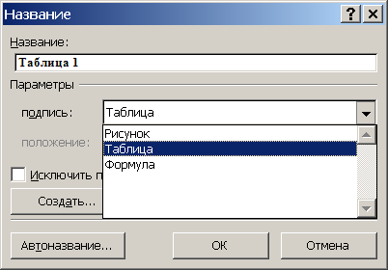
Нумерованные названия
Используются для автоматической вставки порядкового номера объекта (рисунка, таблицы, формулы).
Вкл. Ссылки / гр. Названия / кн. Вставить название

Slide 45
В лабораторной работе №2 в названии таблиц использованы нумерованные названия
Таблица 1 Баланс предприятия на 1 июля 2010 г.
Таблица 2 Внесение изменений в баланс

Slide 46
Перекрестные ссылки
Перекрестная ссылка позволяет сослаться на расположенный в другом месте элемент документа (рисунок, таблицу, формулу, сноску, заголовок).
Создание перекрестной ссылки (для лаб. работы2)
Поставить кавычки для текста перекрестной ссылки.
Установить курсор между кавычками.
Вкл. Ссылки / гр. Названия / кн. Перекрестная ссылка.
Выбрать Тип ссылки (Таблица)
Выбрать элемент (таблицу), на который требуется сослаться.
Кн. Вставить.
Переход по ссылке
1 ЛКМ при нажатой клавише «Ctrl»

Slide 47
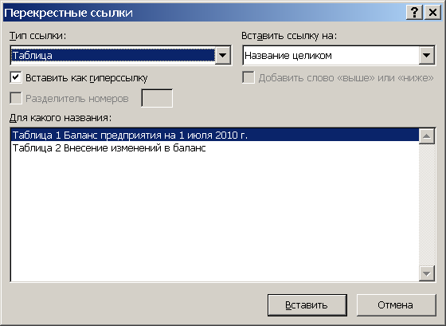
2 перекрестные ссылки (тип таблица) в лабораторной работе №2

Slide 48
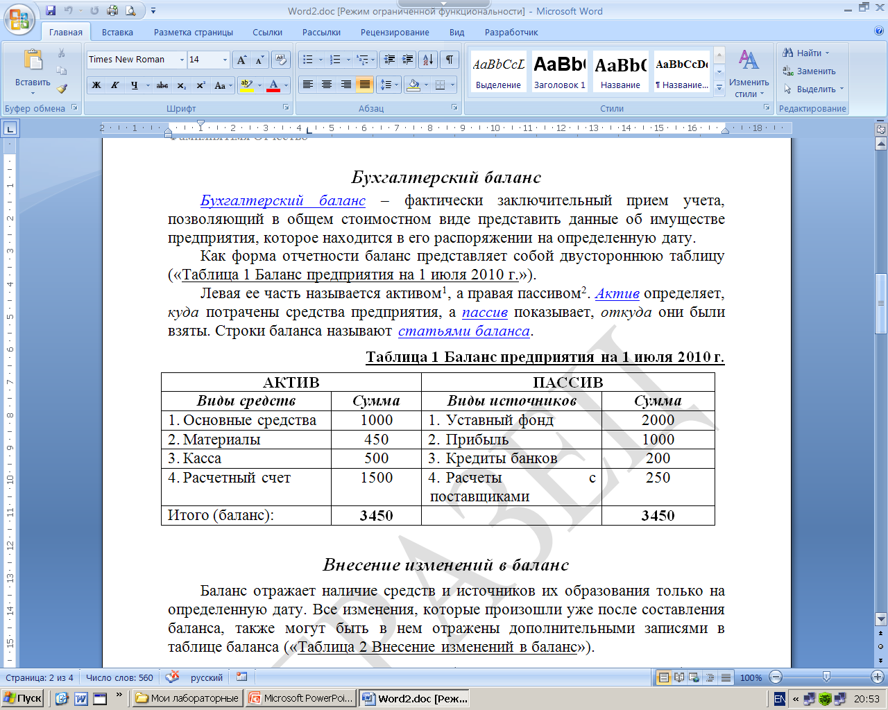
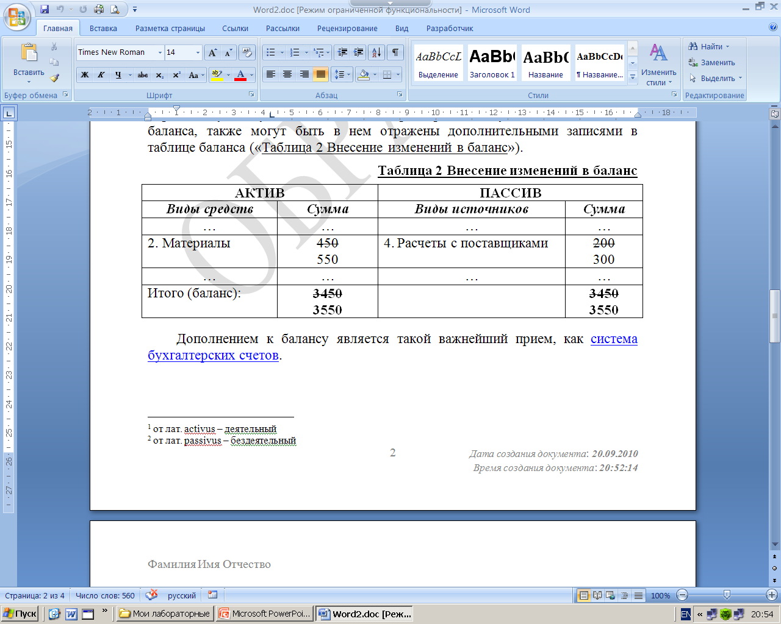
Сноски
Сноски используются для создания ссылок на первоисточники или для пояснения фрагментов текста.
Знак сноски – число, символ или комбинация символов, показывающие, что для этого места документа имеются дополнительные сведения.
Обычная сноска располагается внизу страницы (знаки типа «*» или числа).
Концевая сноска располагается в конце раздела или документа (числа).
Пример

Slide 49
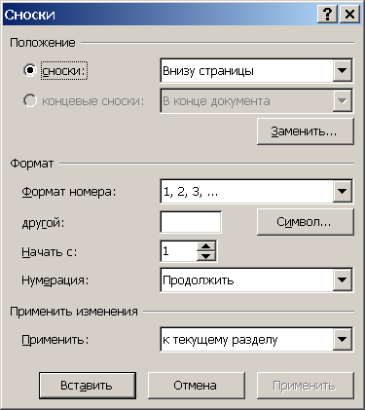
Создание сноски
1. Выделить слово
2. Ссылка / Сноски / Вставить сноску или нажать Alt + Ctrl + F
3. Ввести текст
Для изменения символа сноски, нумерации вызывается окно Сноски (Ссылки / Сноски)
Тип сноски
Выбор специального знака в качестве сноски

Slide 50
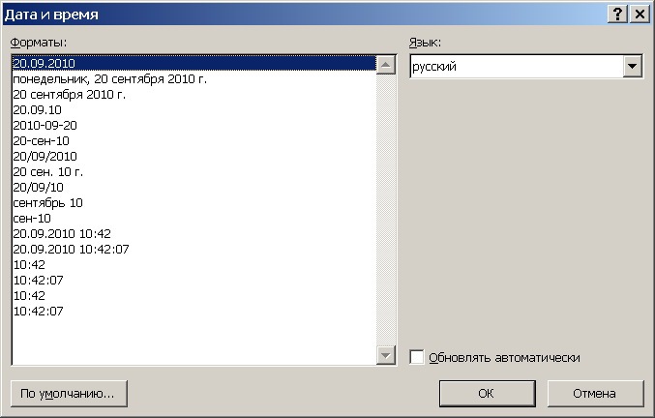
Вставка текущего времени и даты
Вкл. Вставка / гр. Текст / кн. Дата и время
или
Дата – Alt + Shift + D
Текущее время – Alt + Shift + T.

Slide 51
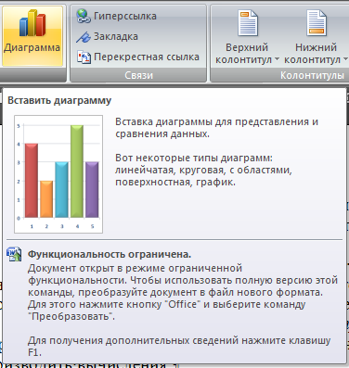
Диаграммы
Вкл. Вставка / гр. Иллюстрации / кн. Диаграмма

Slide 52
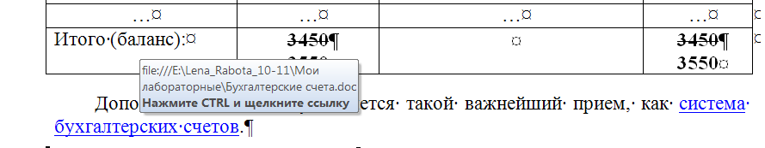
Гиперссылки
Гиперссылка – цветной подчеркнутый текст или рисунок, который используется для перехода к веб-странице в интрасети или в Интернете.
Гиперссылки могут также указывать на определенное место документа, на другой файл или фрагмент файла.
Чтобы узнать, куда указывает гиперссылка, необходимо подвести к ней указатель мыши, и через несколько секунд высветится адрес объекта.
Пример

Slide 53
Переход по гиперссылке
Нажать «Ctrl» и щелкнуть гиперссылку.
Вставка гиперссылки
1. Выделить текст или графический объект, который будет использоваться как гиперссылка.
2. Вкл. Вставка / гр. Связи / кн. Гиперссылка.
3. В диалоговом окне Добавление гиперссылки выбрать:
файлом, веб-страницей – для создания гиперссылки на существующий файл или веб-страницу;
местом в документе – для создания гиперссылки на заголовок документа или закладку
новым документом – для создания гиперссылки на еще не созданный файл

Slide 54
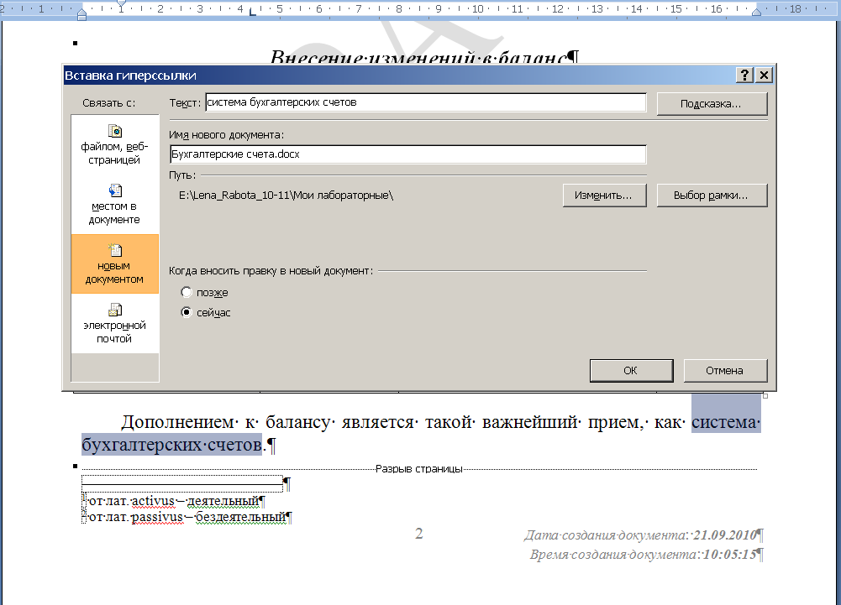
Пример

Slide 55
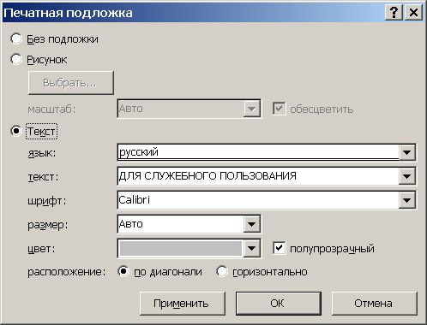
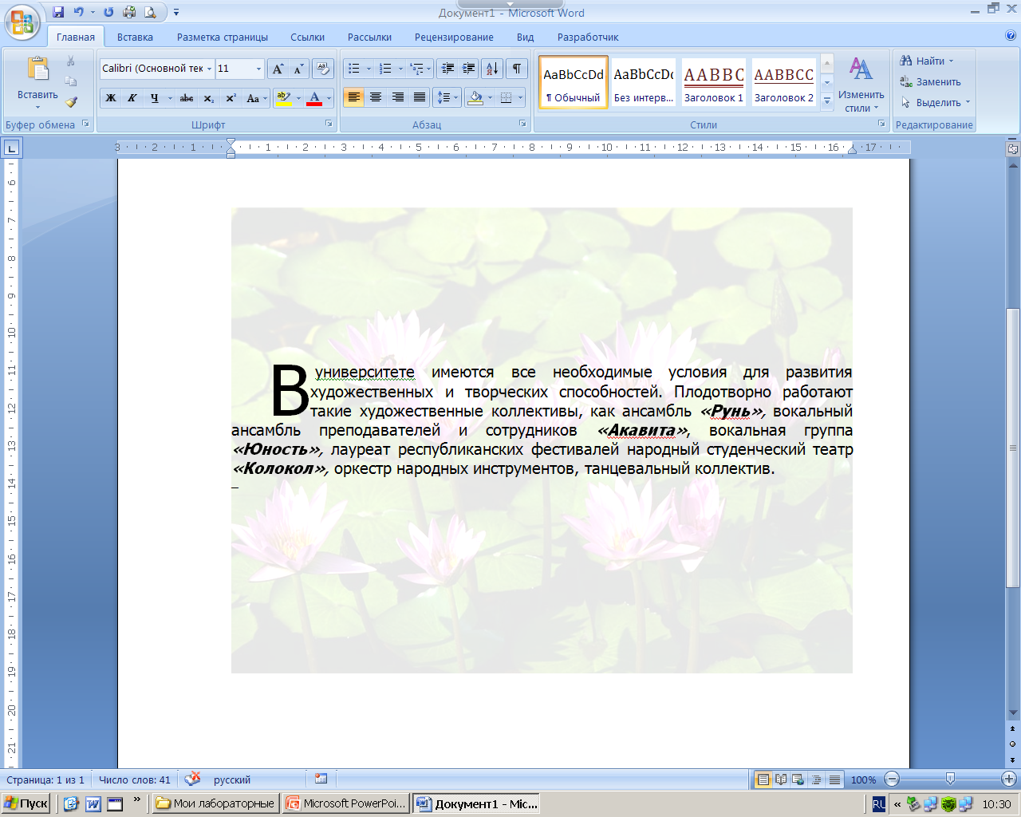
Водяные знаки
Подложка – едва заметный текст или рисунок, который при печати располагается как фон. Подложка видна в режиме разметки страницы.
Создание подложки
Вкл. Разметка страницы / гр. Фон страницы / кн. Подложка
Пример

Slide 56
Разрывы
Разрыв страницы – это место, в котором заканчивается одна страница и начинается другая.
1 способ: команда «Ctrl» + «Enter»
2 способ: Вкл. Вставка / гр.Страницы / кн.Разрыв страницы
Удаление разрыва
1. Выделить разрыв (виден в режиме Непечатаемые знаки)
2. Нажать «Delete».

Slide 57
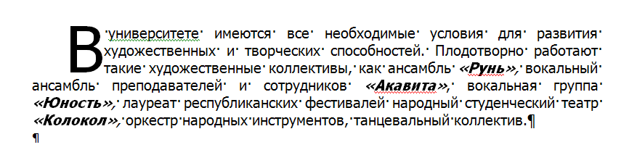
Буквица
Вкл. Вставка / гр. Текст / кн. Буквица
Пример

Slide 58
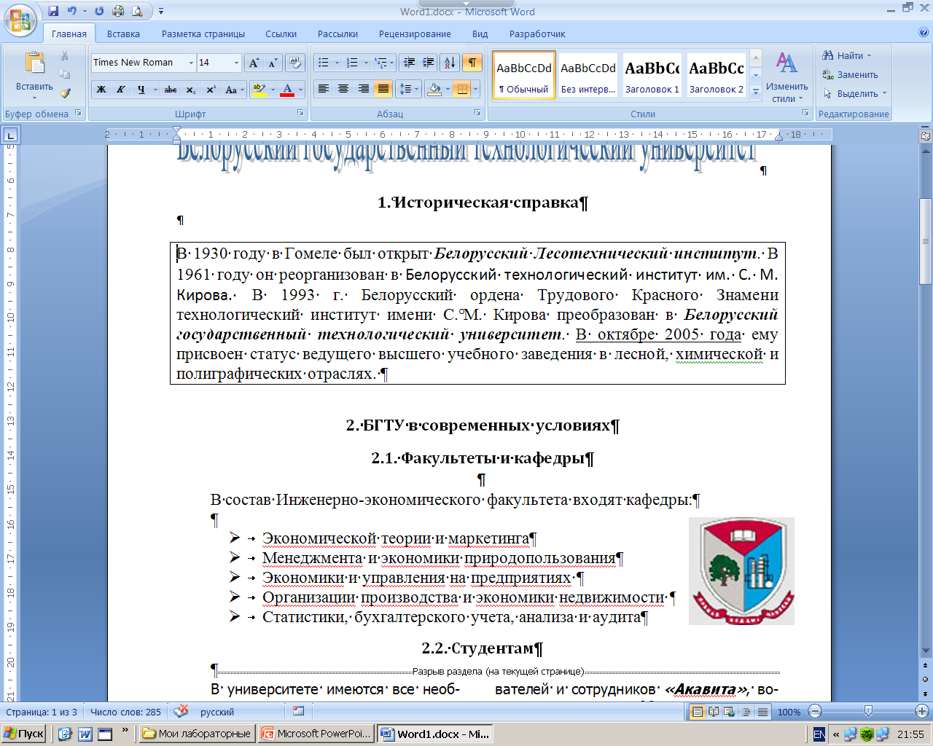
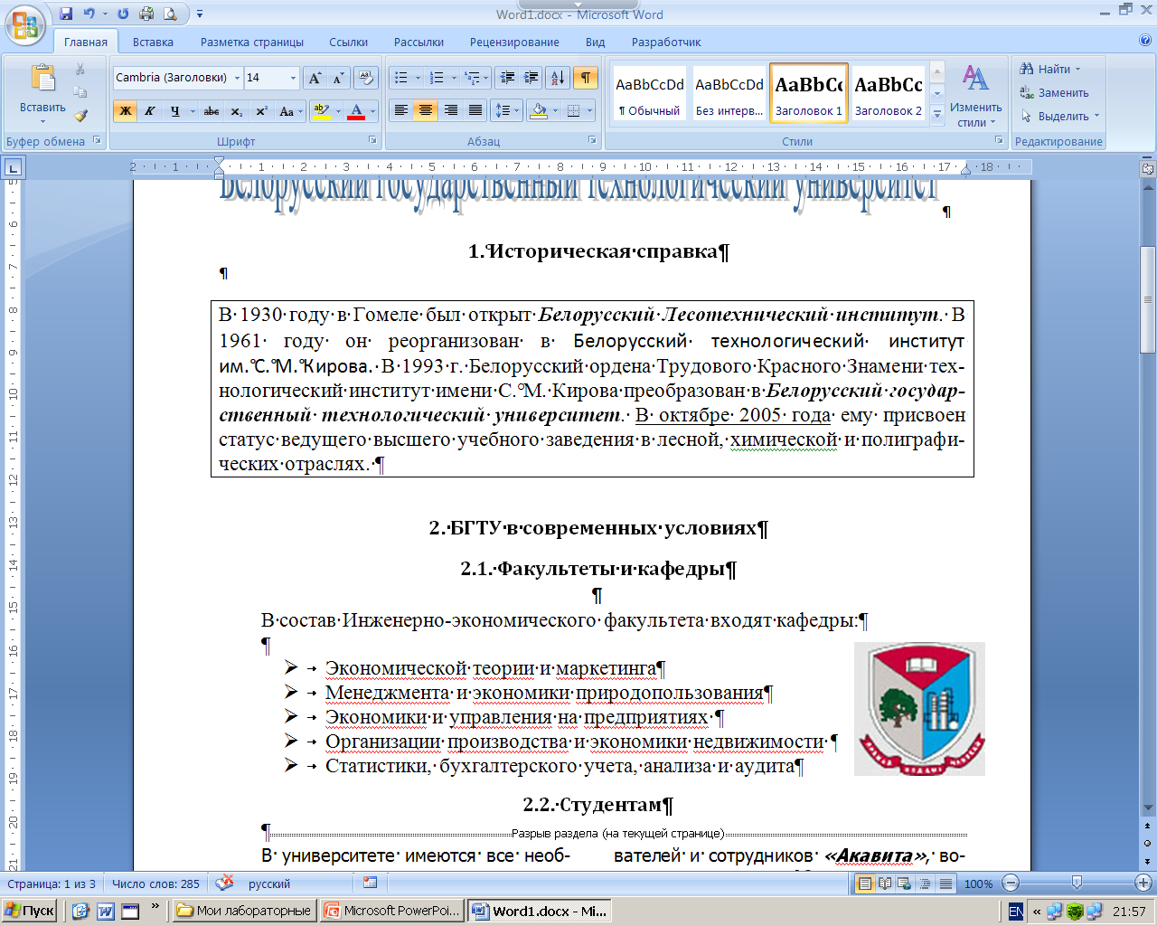
Очень полезно знать
Неразрывный пробел – Ctrl + Shift + Пробел
Пример
Короткое тире – Ctrl + “-” на дополнительной клавиатуре (справа)
Начать новую строку, не начиная нового абзаца – Shift + Enter

Slide 59
Режимы просмотра документа
Разметка страницы
Режим чтения
Веб-документ
Структура
Черновик
Элементы окна приложения MS Word
Кнопка «Office»
Панель быстрого доступа
Заголовок (имя файла документа)
Вкладки
Группы
Кнопки
Линейки (горизонтальная, вертикальная
Режимы просмотра
Масштабирование
Строка статуса

